Slide 1

Районная
научно-практическая конференция
«Улица Героя»

Slide 2
Интересные факты про улицу Советская:
Улица входит в один из самых длинных улиц города Нюрба
Раньше она называлась улица Сталина, потом ее переименовали в улицу Советская
Дойдя до конца улицы можно попасть в парк.
Улица Советская является одной из самых распространенных и популярных улиц в городах России
Улицы с названием «Советская» существуют и за пределами России.

Slide 3
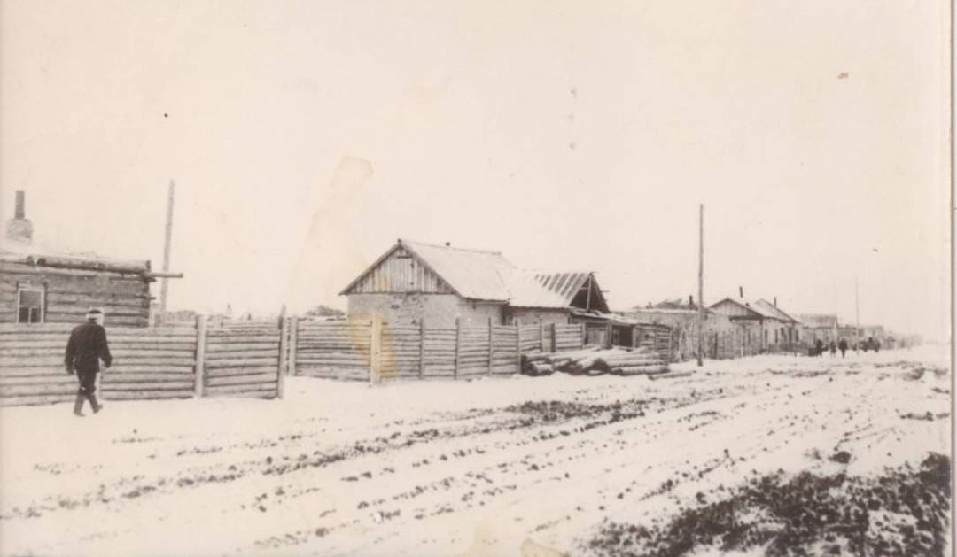
История улицы в кадрах

Slide 4
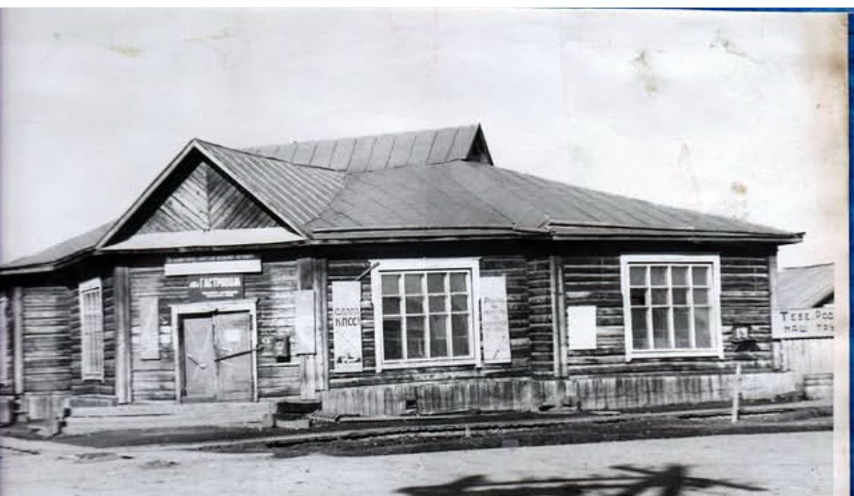
Гастроном

Slide 5
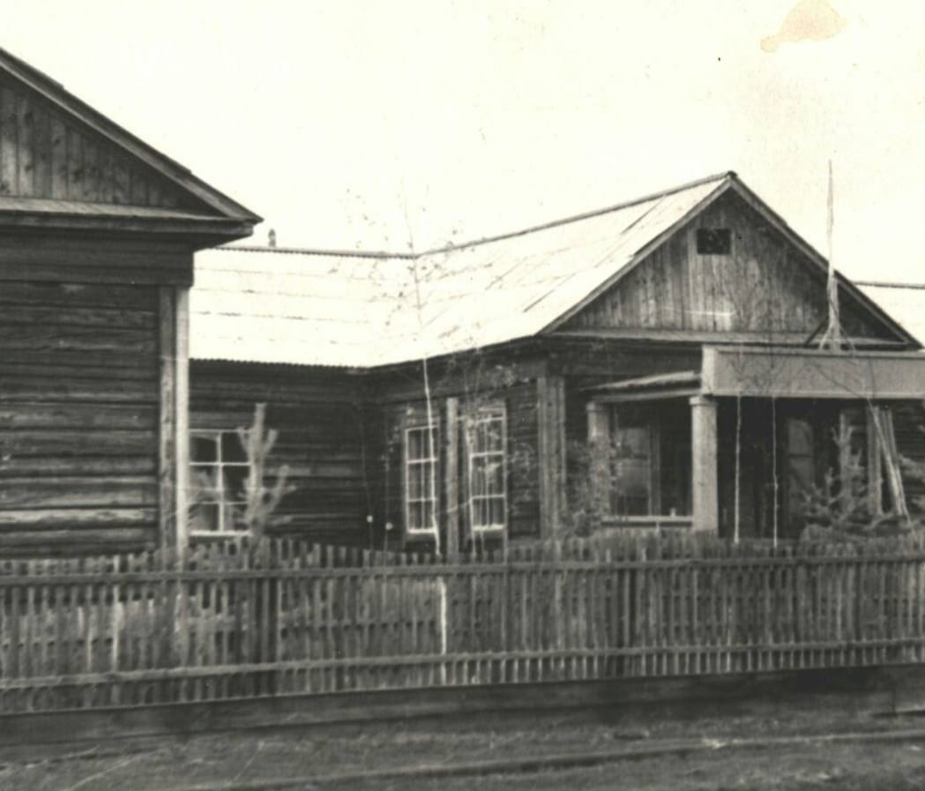
Вечерняя школа

Slide 6
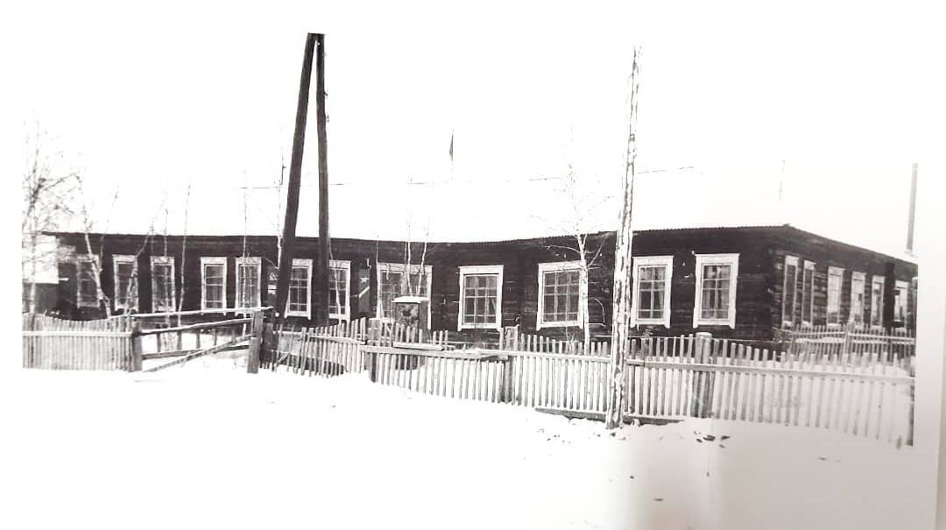
Музыкальная школа

Slide 7
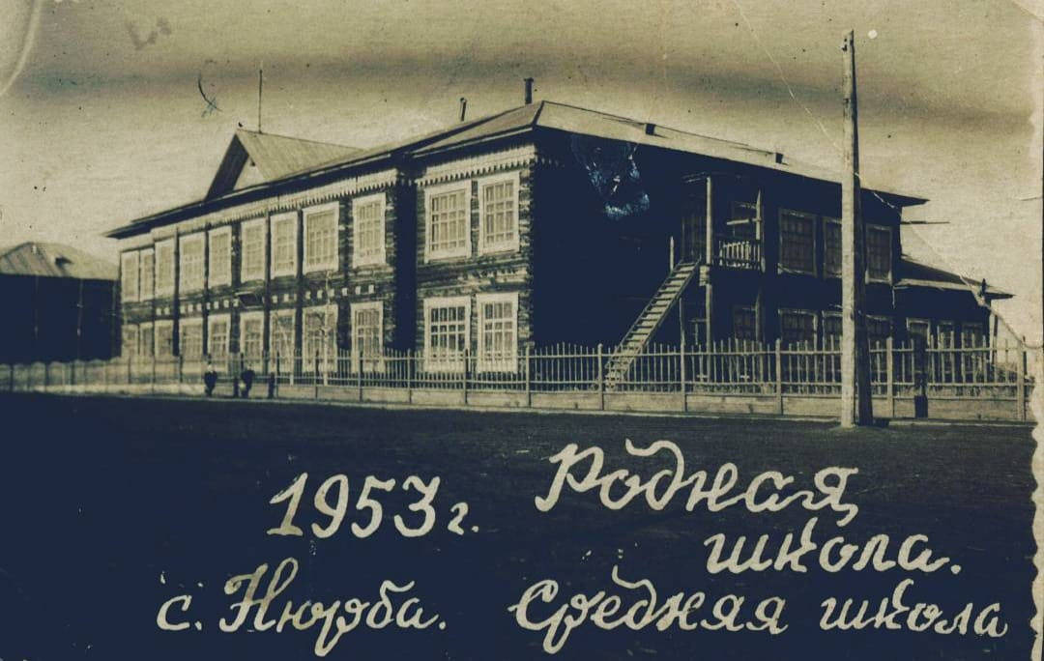
Нюрбинская средняя общеобразовательная школа № 1
имени Степана Васильева

Slide 8
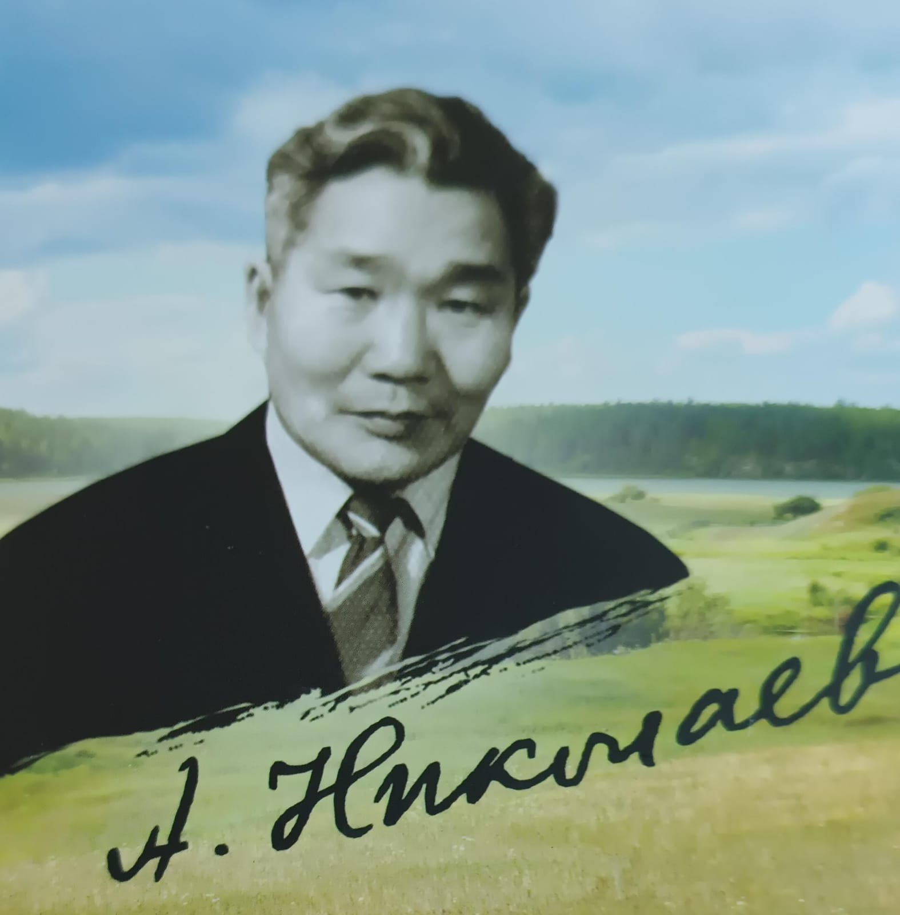
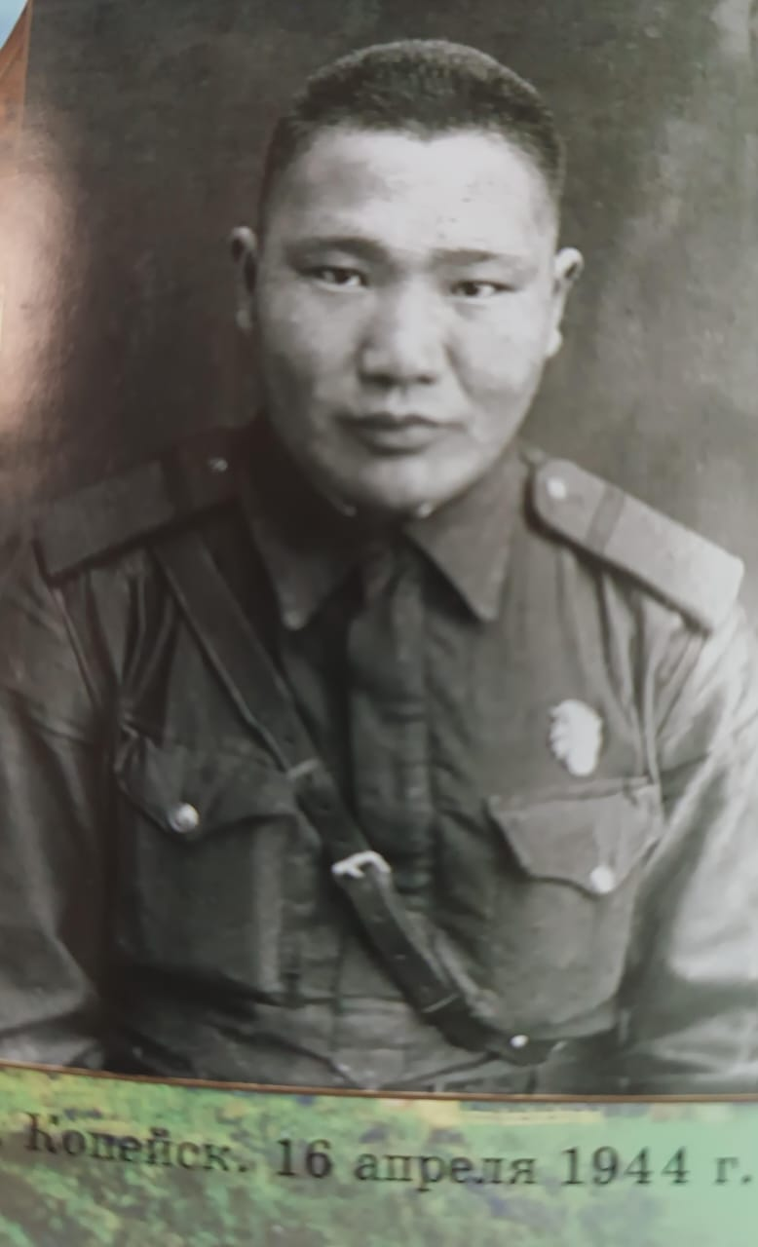
На улице Советской жил Николаев Афанасий Иванович – ветеран войны, награжден орденом Отечественной войны I степени, обладатель медалей «За отвагу», «За победу над Германией», «За взятие Берлина», «За освобождение Варшавы». Заслуженный работник культуры ЯАССР, Отличник народного просвещения.
В честь него, в 2022 году, была организована олимпиада по математике, посвященная Николаеву Афанасию Ивановичу

Slide 9
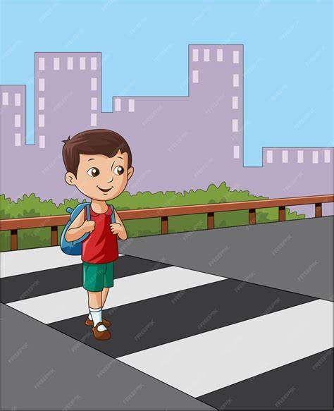
Я прошел пешком от начала до конца улицы. Узнал что улица Советская насчитывает всего 128 домов.

Slide 10
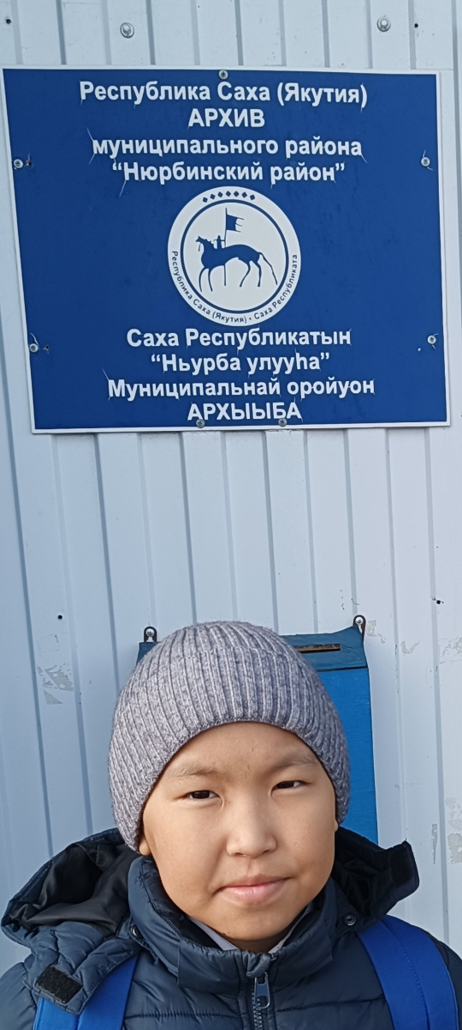
Также я побывал в архиве, и с разрешения работника я покопался в документах и нашел интересный документ

Slide 11
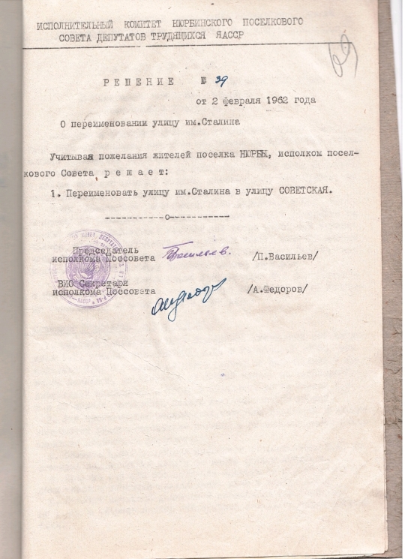

Slide 12
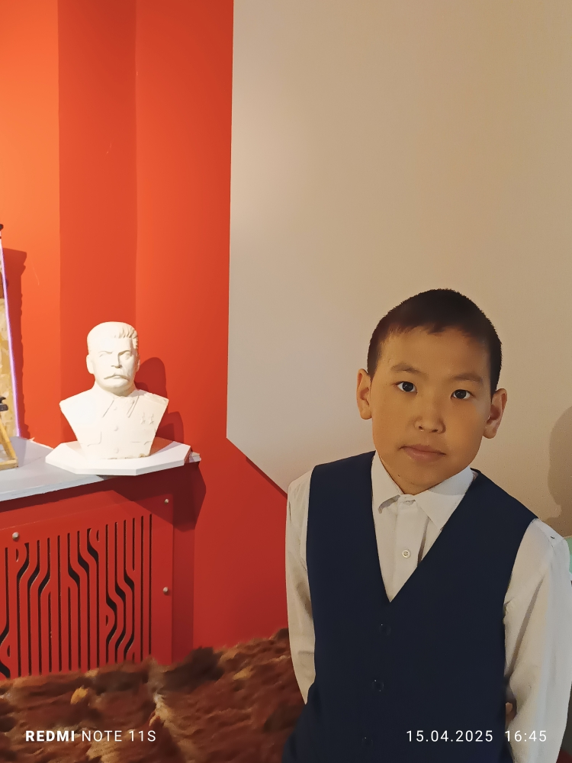
Побывал в музее и увидел бюст
Иосифа Сталина

